Slide 1




ATELIER RISQUES
Mardi 06 Mars 2K18 – 14h00
@LaCasaDigitale/Galien

Slide 2
Démarche globale: cadrage agile
01
09
Bootstrap
Organisation
19.02.2018
Journée de partage des fondamentaux de l’agile et d’initiation de la dynamique d’équipe.
15.03.2018
Atelier de définition du processus et de l’organisation des rituels du projet
02
08
7
8
9
Vision
Roadmap
15.03.2018
Atelier de définition de la roadmap du projet avec priorisation et jalonnement des livraisons
27.02.2018
Atelier d’identification de la vision produit
03
4
5
6
07
Persona
Ateliers techniques
28.02.2018
Atelier de personnification et de priorisation des utilisateurs du produit
12.03 au 14.03.2018
Ateliers de validation de l’ensemble des points techniques nécessaires au lancement du projet
1
2
3
04
05
06
Roles et responsabilités
Storymap
Risques
01.03.2018
Atelier de définition des rôles et responsabilités des membres de la squad et d’identification de leurs interactions
05.03.2018
Atelier de recensement et de priorisation des userstories du produit.
06.03.2018
Atelier d’identification des risques et de défintion des actions de prévention

Slide 3
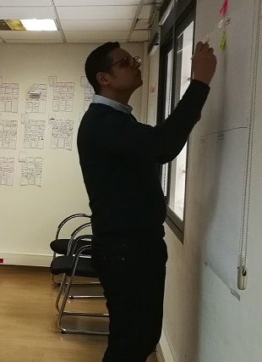
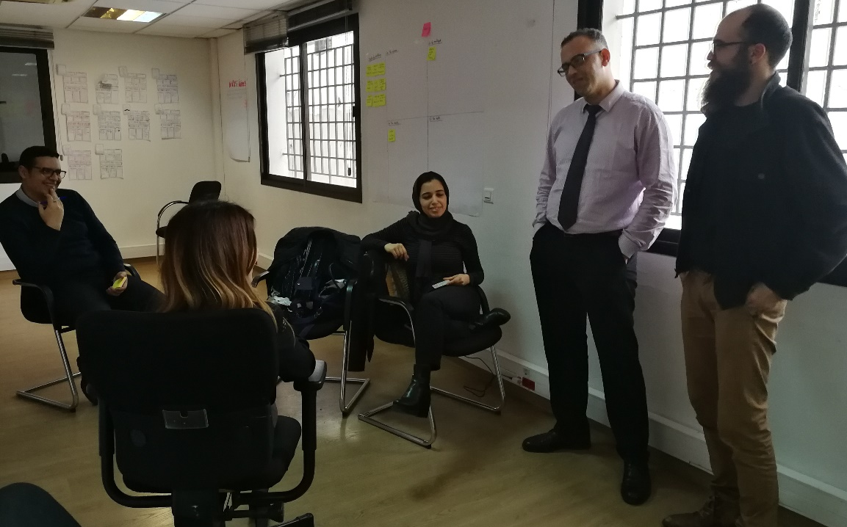
Déroulé de l’atelier risques 06.03.2018
Les Craftmen ont reçu des experts métiers au sein de la Casa Digitale pour définir les risques liés aux fonctionnalités conçues lors de l’atelier Storymap et d’identifier un plan d’action de mitigation de ces risques.

Slide 4
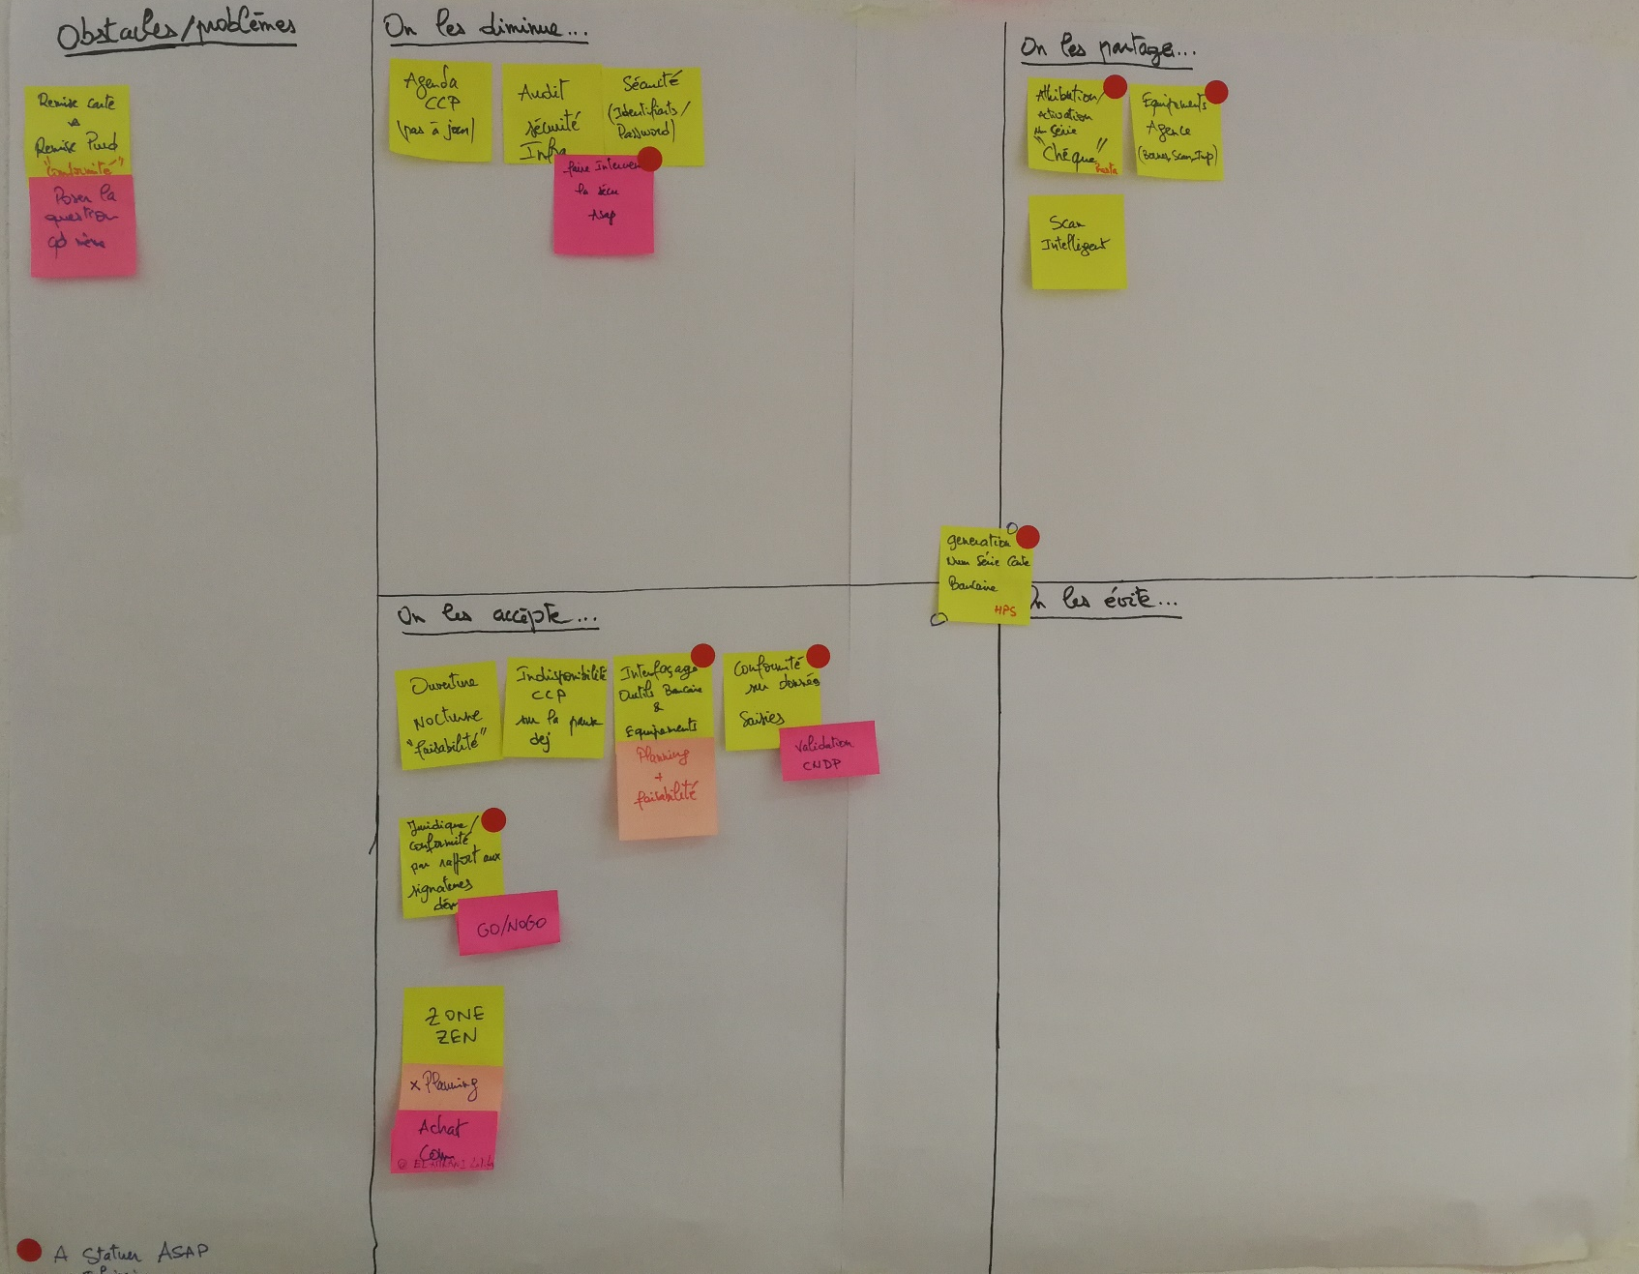
Matrice Risques
Guide de lecture de la matrice
On les accepte :
Risques à probabilité faible ou à conséquences minimes, pas d’action à prévoir mais plan de contingence (plan B) si jamais l’évènement se produit
On les diminue :
Prévoir des actions pour atténuer la probabilité ou les conséquences de l’évènement à risque
On les partage :
Partager des actions avec des partenaires ou intervenants externes dans le but d’atténuer le risque et ses conséquences (sur planning, coûts…)
On les évite :
Eviter toutes actions qui risquent de concrétiser ce risque ou d’accroitre sa probabilité

Slide 5
Matrice Risques
Obstacles
On les diminue
On les partage
Interdiction de remettre la CB et le code PIN par la même personne
Les agendas des CCP ne sont pas à jour sur le système
Faisabilité de l’attribution et activation en série des chèques à confirmer
Risque délai pour l’audit sécurité infra (2 mois)
Risque délai par rapport à la réalisation du scan intelligent
Alignement nécessaire aux règles de génération des identifiants et mots de passe de SGMA
Risque délai par rapport à l’acquisition des équipements en agence (borne, scan, imprimante CB)
Interfaçage avec HPS nécessaire pour la génération des numéros de série des CB
On les accepte
On les évite
Faisabilité de l’ouverture nocturne des agences à confirmer
Indisponibilité des CCP lors des pauses déj
Faisabilité de l’interfaçage outils bancaires et équipements à confirmer
Validation du CNDP nécessaire pour les données à saisir dans le formulaire
Validation de la conformité nécessaire pour la signature dématérialisée
Risque délai pour l’aménagement de la Zen Zone
Interfaçage avec HPS nécessaire pour la génération des numéros de série des CB

Slide 6
Merci pour votre participation, la qualité de vos interventions et votre bonne humeur
….
Et au prochain atelier

